Slide 2
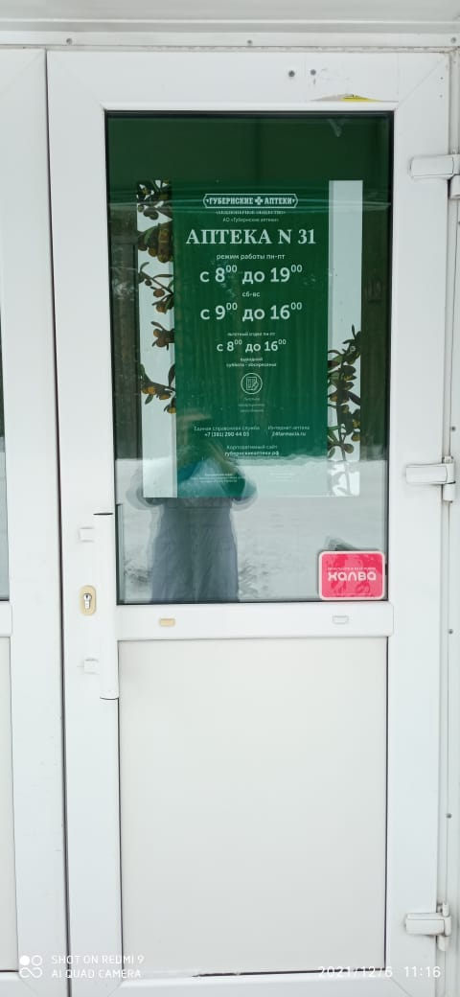
Вывеска аптеки

Slide 3
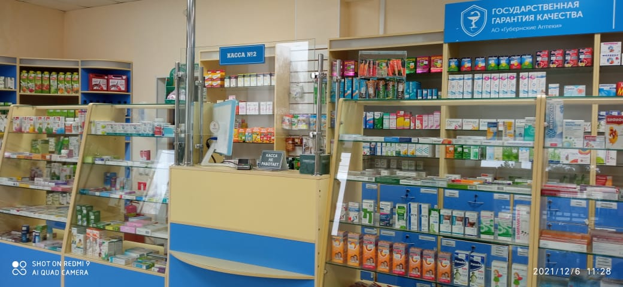
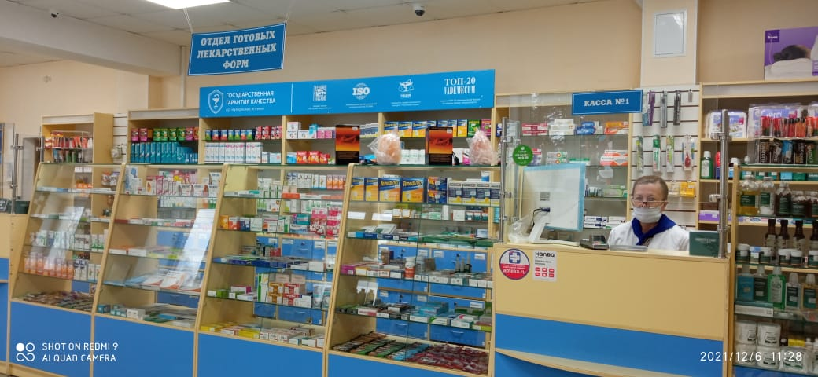
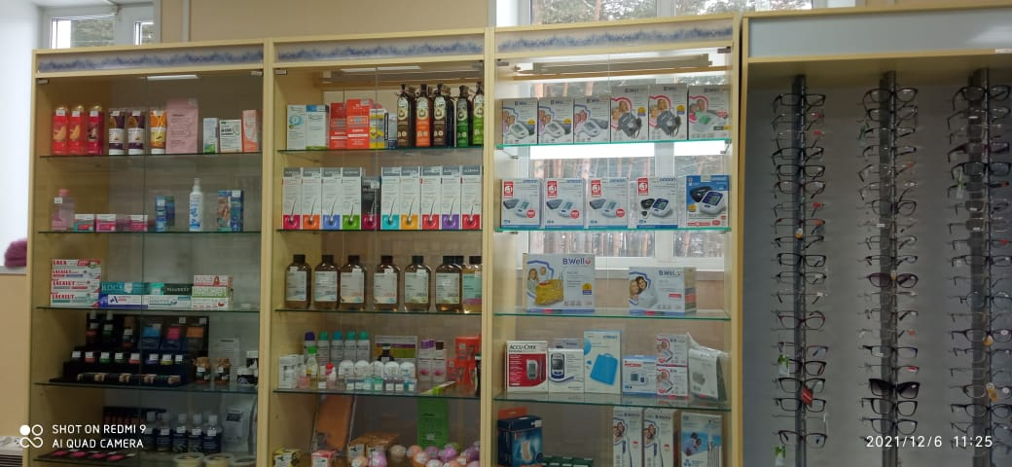
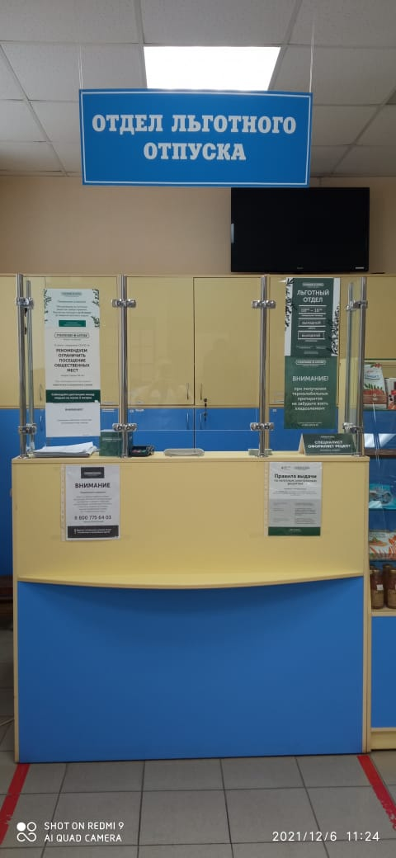
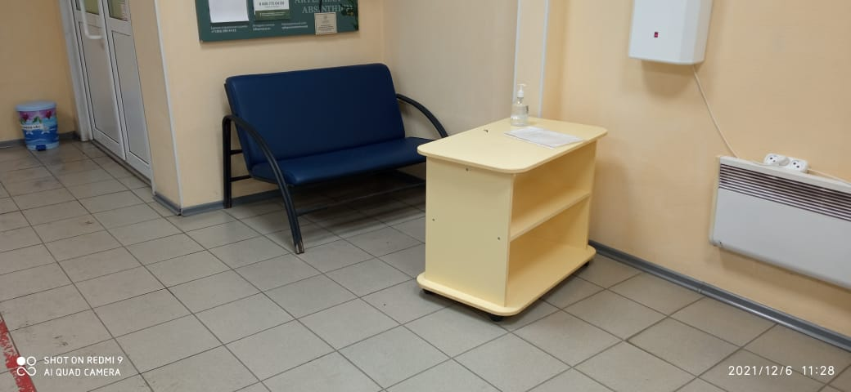
Торговый зал

Slide 4
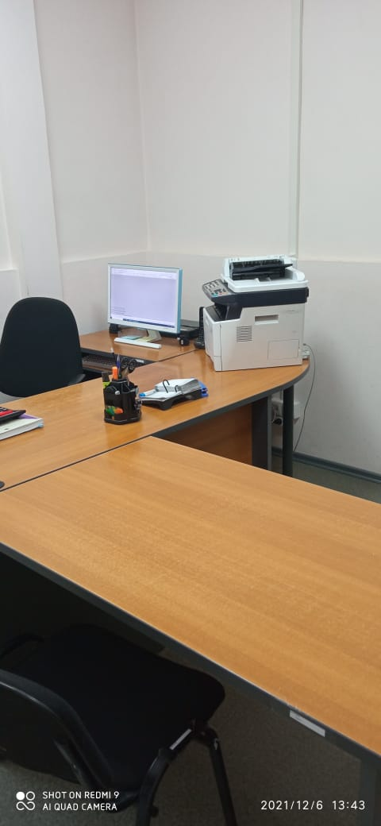
Помещения аптеки

Slide 5
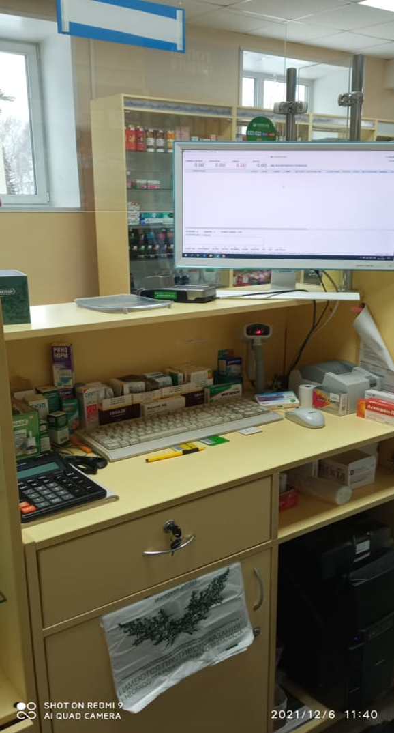
Рабочее место фармацевта

Slide 6
Информационный стенд для посетителей

Slide 7
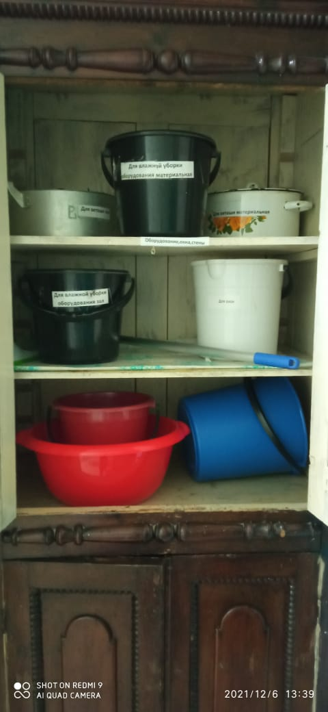
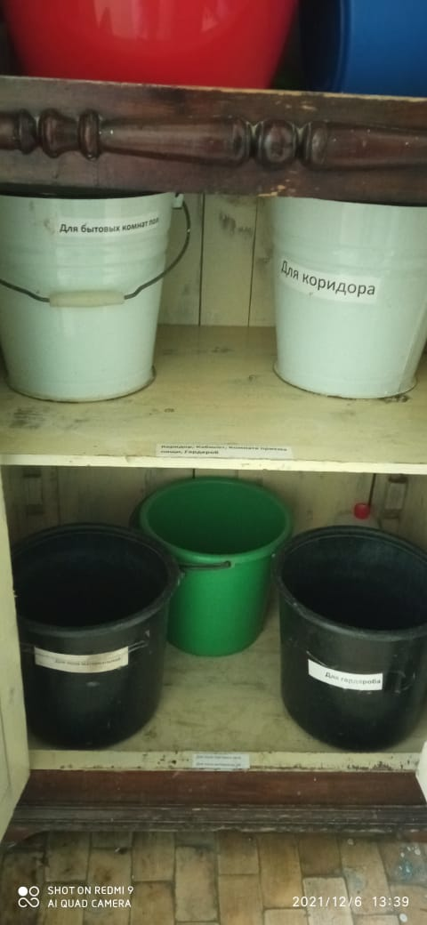
Шкаф для хранения уборочного инвентаря, промаркированный уборочный инвентарь

Slide 8
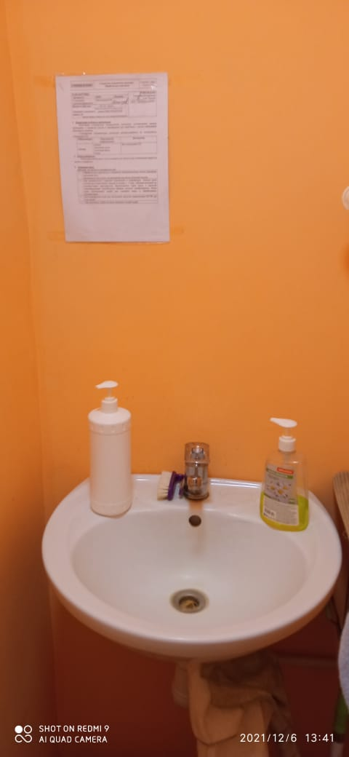
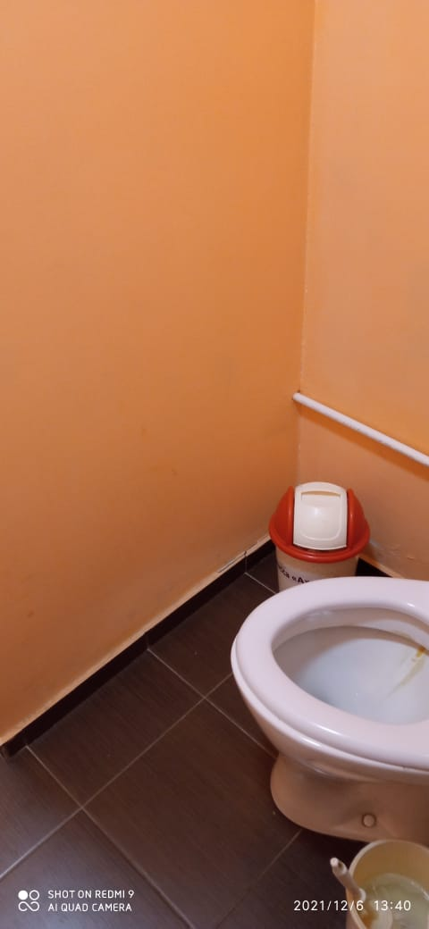
Санузел

Slide 9
Фармацевт в санитарной одежде

Slide 10
Административно-бытовая зона

Slide 11
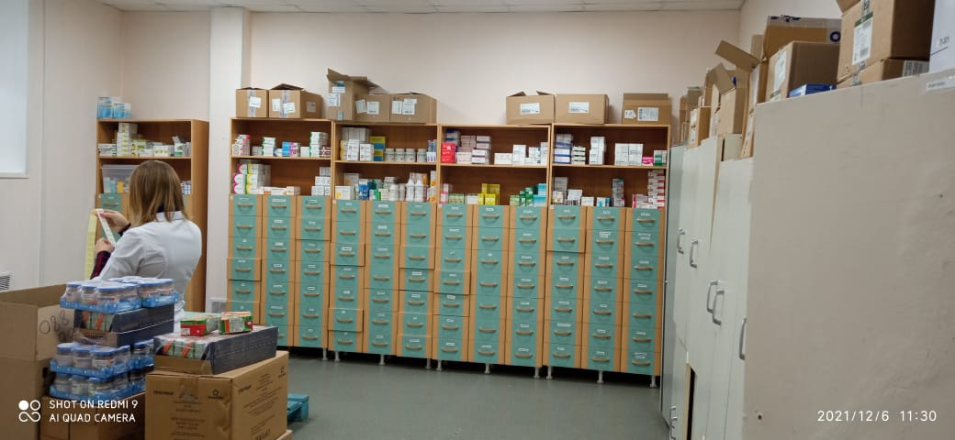
Помещения для хранения аптечных товаров Материальная №1

Slide 12
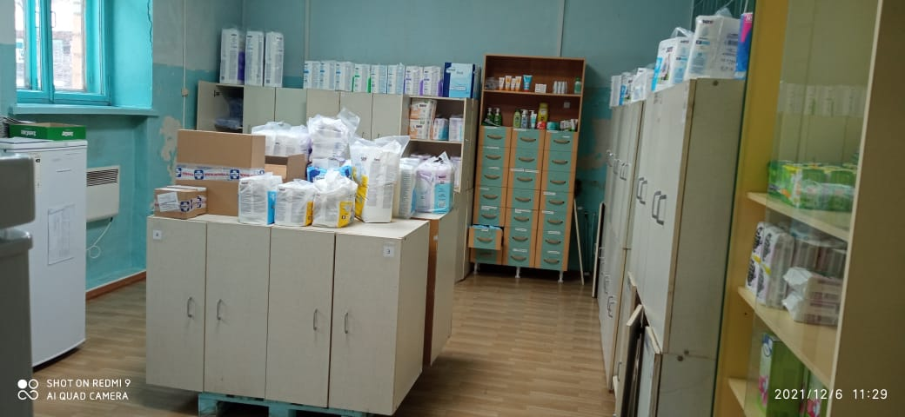
Материальная №2

Slide 13
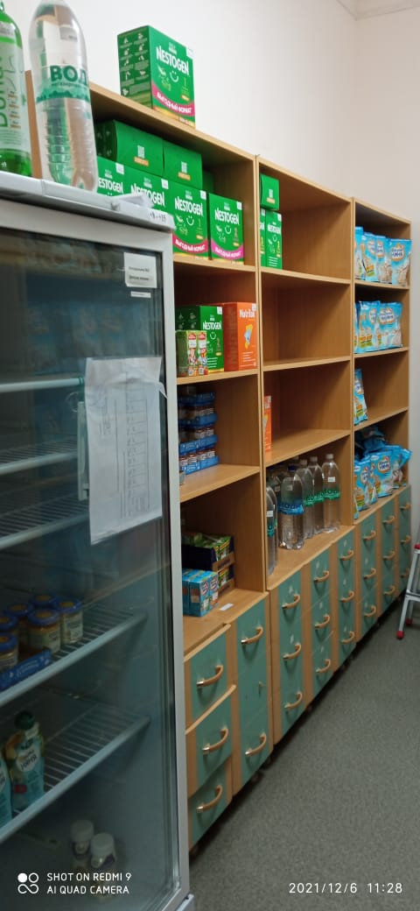
Материальная №3

Slide 14
Шкафы для хранения наружных ЛП

Slide 15
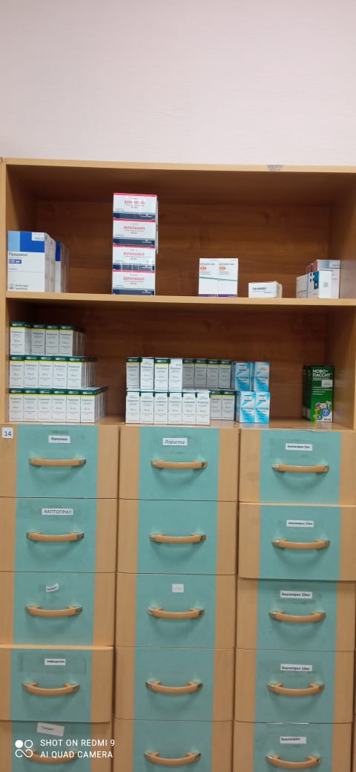
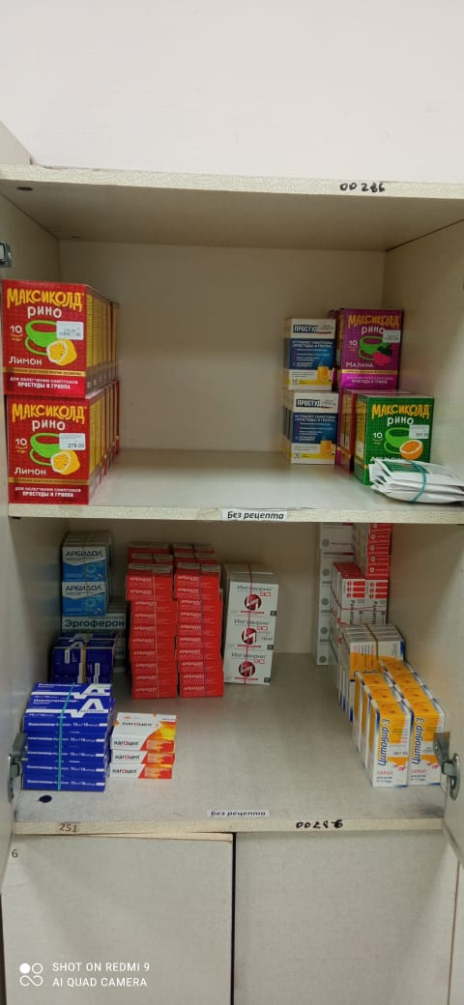
Шкафы для хранения внутренних ЛП

Slide 16
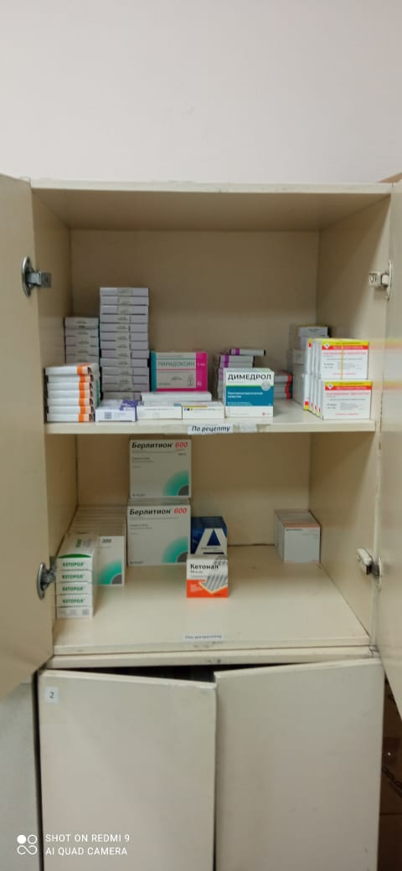
Шкафы для хранения ЛП для инъекций

Slide 17
Шкафы для хранения перевязочного материала

Slide 18
Шкафы для хранения резиновых изделий

Slide 19
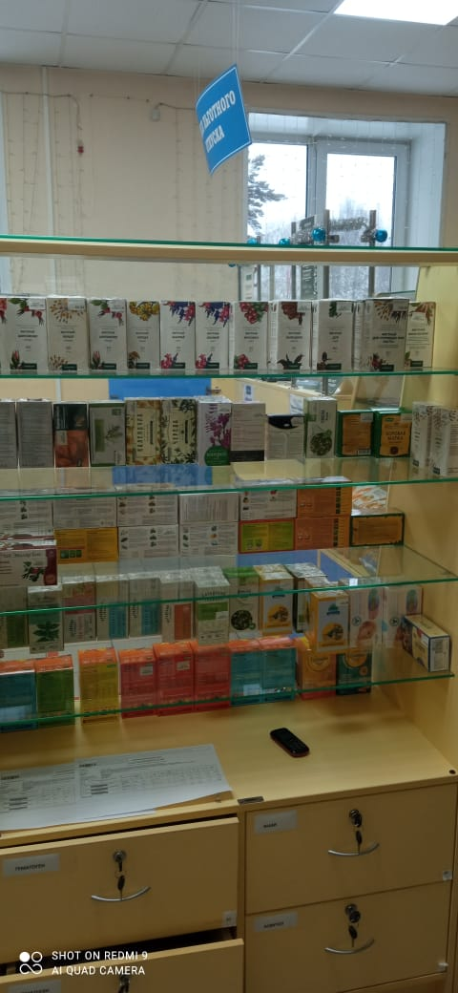
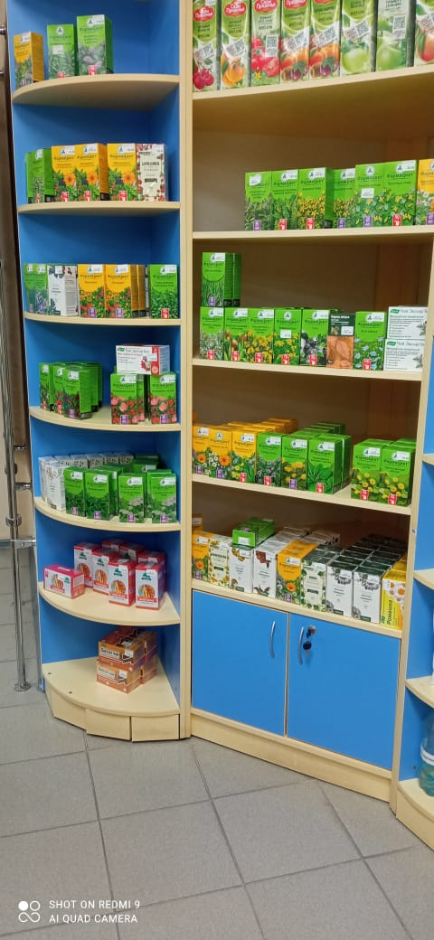
Шкафы для хранения лекарственного растительного сырья

Slide 20
Шкафы для хранения парафармацевтической продукции

Slide 21
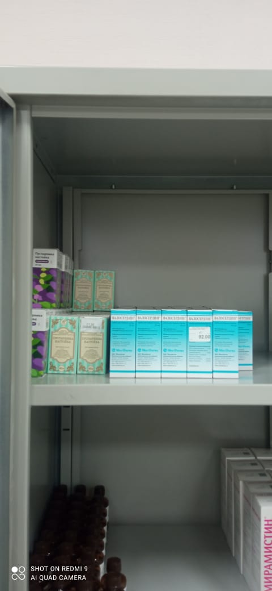
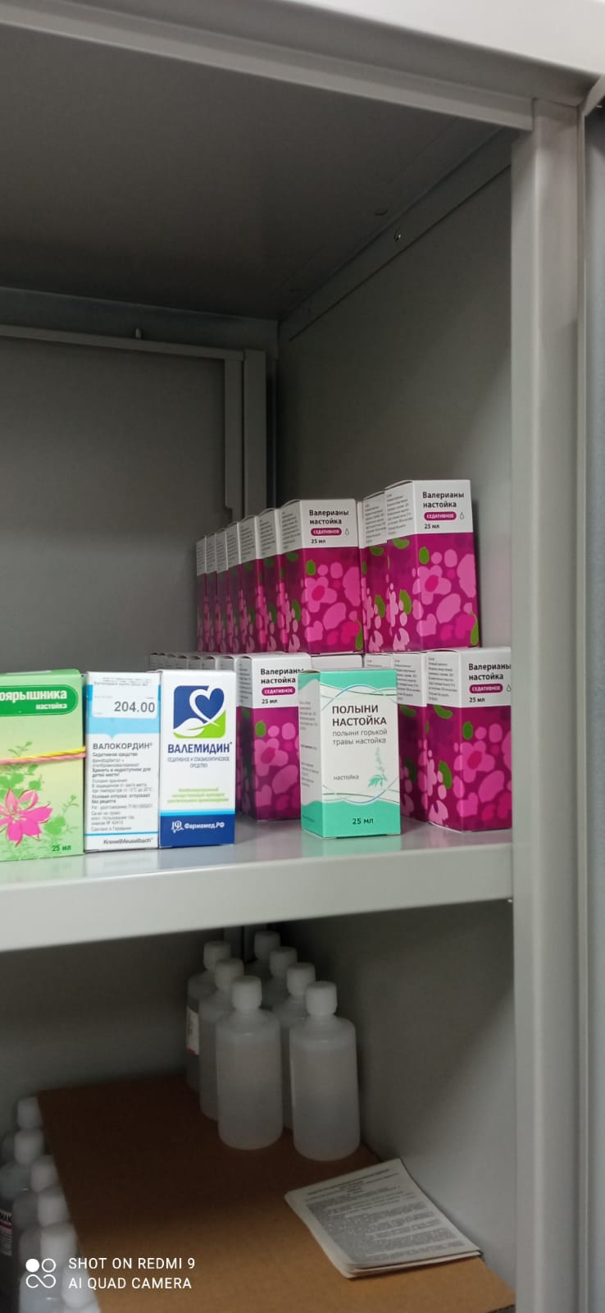
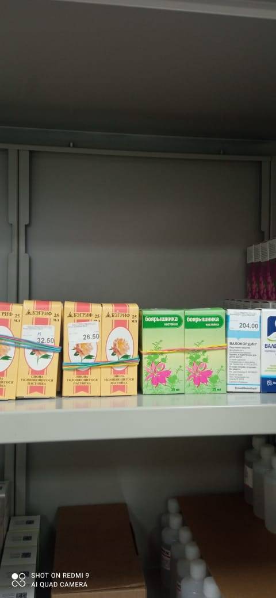
Шкаф для хранения огнеопасных веществ

Slide 22
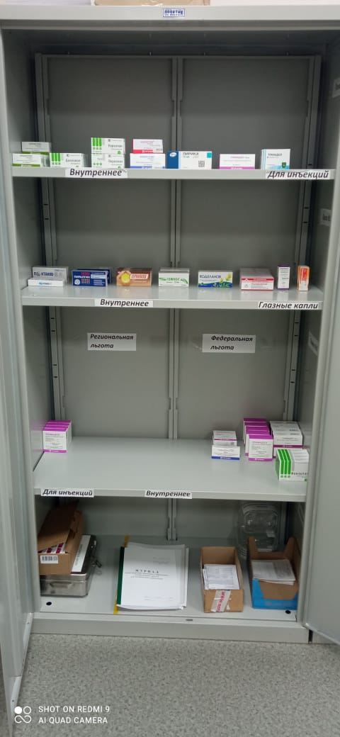
Шкаф для хранения препаратов, стоящих на предметно-количественном учете

Slide 23
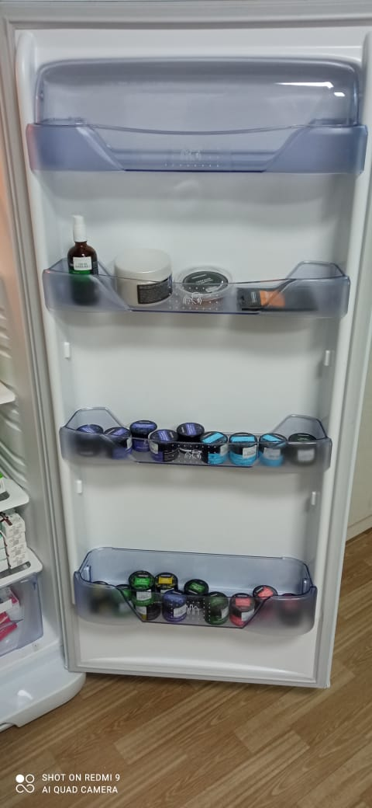
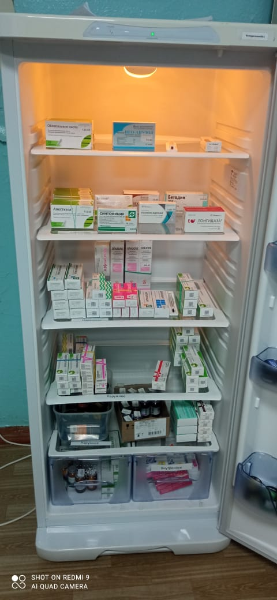
Холодильник (снаружи и внутри)

Slide 24
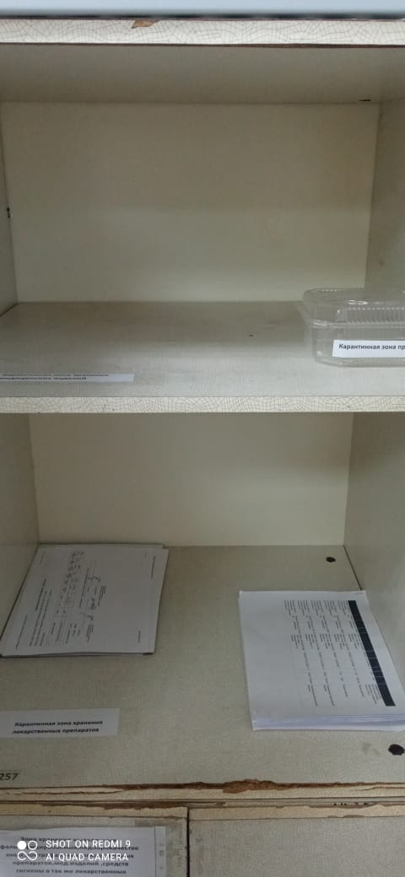
Карантинные зоны хранения лекарственных препаратов

Slide 25
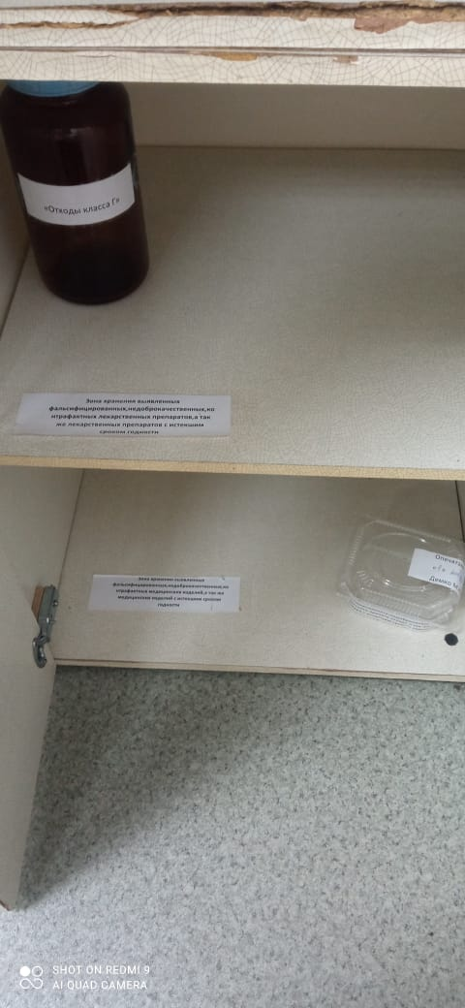
Зона для хранения фальсифицированных,недоброкачественных,контрафактных ЛП,а также ЛП с истекшим сроком годности

Slide 26
Тара для сбора медицинских отходов

